Slide 1
Линия для волос
3D-keratin complex
Роскошный уход с помощью трех активных компонентов для восстановления структуры волос, их прочности, гладкости и эластичности .
Кератин– главный «строительный» белок наших волос— придает волосам естественную прочность, упругость и силу. Молекула кератина способна глубоко проникать в кутикулу волос, а, следовательно, восстанавливать, защищать и улучшать их структуру. Кератин, стремительно проникая в структуру волос, заполняет собой мельчайшие трещинки, склеивает посеченные кончики, обволакивает волосы со всех сторон и сглаживает поверхность, придает волосам эластичность и упругость.
Аргинин оздоравливает сильно поврежденные волосы, удерживает влагу внутри волоса, предотвращая его иссушение, ломкость, слоистость , делает волосы более устойчивыми к повреждающим факторам.
Фитокофеин укрепляет корни волос, предотвращает выпадение волос, способствует росту, придает волосам здоровый блеск, мягкость и шелковистость.
Косметические средства с кератином, аргинином и фитокофеином рекомендуется использовать для ухода за поврежденными, секущимися, ослабленными, тусклыми и безжизненными волосами.

Slide 2
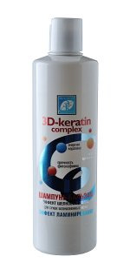
Шампунь-бальзам Эффект шелковых волос
Роскошный уход для сухих безжизненных волос
Эффект ламинирования
БЕЗ СИЛИКОНА И ПАРАБЕНОВ!
Интенсивное восстановление и разглаживание волос под силу активным компонентам: КЕРАТИН проникает глубоко внутрь волоса, сохраняя силу волос изнутри, сглаживает поверхность, делает волосы гладкими и шелковистыми; АРГИНИН работает с поверхностным слоем, удерживает влагу внутри волоса, предотвращая его иссушение, ломкость, слоистость; натуральный ФИТОКОФЕИН укрепляет корни волос, предотвращает выпадение, способствует росту.
Применение: нанесите шампунь на влажные волосы, помассируйте до образования пены, тщательно смойте его.
номинальная масса 500 г/g

Slide 3
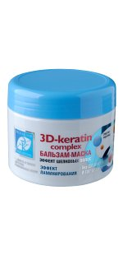
Бальзам-маска Эффект шелковых волос
ЭФФЕКТ ЛАМИНИРОВАНИЯ
Гладкость и сияние для сухих безжизненных волос
без СИЛИКОНА И ПАРАБЕНОВ
Три активных компонента для мгновенного восстановления волос: КЕРАТИН проникает глубоко внутрь волоса, сохраняя силу волос изнутри, сглаживает поверхность, делает волосы гладкими и шелковистыми; АРГИНИН работает с поверхностным слоем, удерживает влагу внутри волоса, предотвращая его иссушение, ломкость, слоистость; натуральный ФИТОКОФЕИН укрепляет корни волос, предотвращает выпадение, способствует росту. Волосы гладкие, струящиеся, как шелк, и надежно защищены.
Применение: нанесите бальзам-маску на вымытые шампунем волосы и равномерно распределите по всей длине волос, оставьте на несколько минут. Тщательно смойте.
номинальная масса 260 г/g

Slide 4
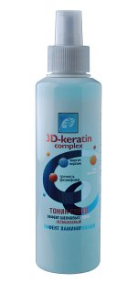
Тоник-спрей Эффект шелковых волос
Несмываемый
Эффект ламинирования
Роскошные струящиеся волосы
без утяжеления
без СИЛИКОНА И ПАРАБЕНОВ
Дайте своим волосам возможность ежедневного обновления, используя Тоник-спрей Эффект шелковых волос. Удивительный эффект возможен благодаря силе трех активных компонентов. КЕРАТИН проникает глубоко внутрь волоса, сохраняя силу волос изнутри, сглаживает поверхность, делает волосы гладкими и шелковистыми; АРГИНИН работает с поверхностным слоем, удерживает влагу внутри волоса, предотвращая его иссушение, ломкость, слоистость; натуральный ФИТОКОФЕИН укрепляет корни волос, предотвращает выпадение, способствует росту.
Применение: распылить на влажные или сухие волосы. НЕ СМЫВАТЬ! Уложить в желаемую прическу.
номинальная масса 250 г/g

Slide 5
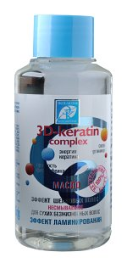
Масло Эффект шелковых волос
НЕСМЫВАЕМОЕ
Для сухих безжизненных волос
Эффект ламинирования
Конечная процедура ухода за сухими безжизненными волосами. Драгоценные масла создают на каждой пряди защитную оболочку, придающую волосам изумительный блеск и струящийся эффект. МАСЛОАРГАНИИ проникает вглубь волос и придает силу; МАСЛО МАКАДАМИИ наполняет клетки волос «строительными» элементами, делая упругими и гладкими; МАСЛО РОЗЫ интенсивно питает; МАСЛО ВИНОГРАДНОЙ ВОСТОЧКИ улучшает состояние кожи головы. Дайте вашим волосам возможность ежедневного обновления!
Применение: для профилактики ломкости, сухости и придания суперблеска немного масла распределить по всей длине волос. НЕ СМЫВАТЬ!
номинальная масса 135 г/g

